Slide 1
“Cuando despertó, el dinosaurio todavía estaba allí.”

Slide 2
“Cuando despertó, el dinosaurio todavía estaba allí.”
¿Qué piensas de esta frase? ¿Qué te sugiere?
¿Qué tiempos verbales aparecen? ¿Qué efecto tienen?

Slide 3
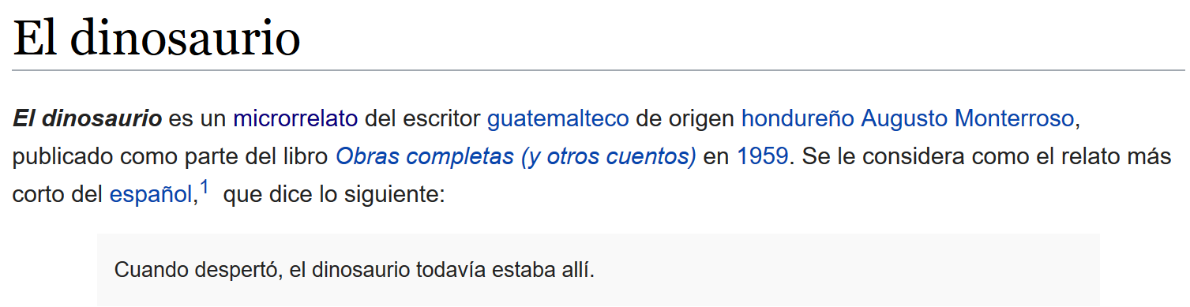
MICRORELATOS

Slide 4
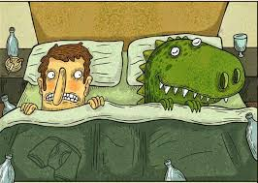
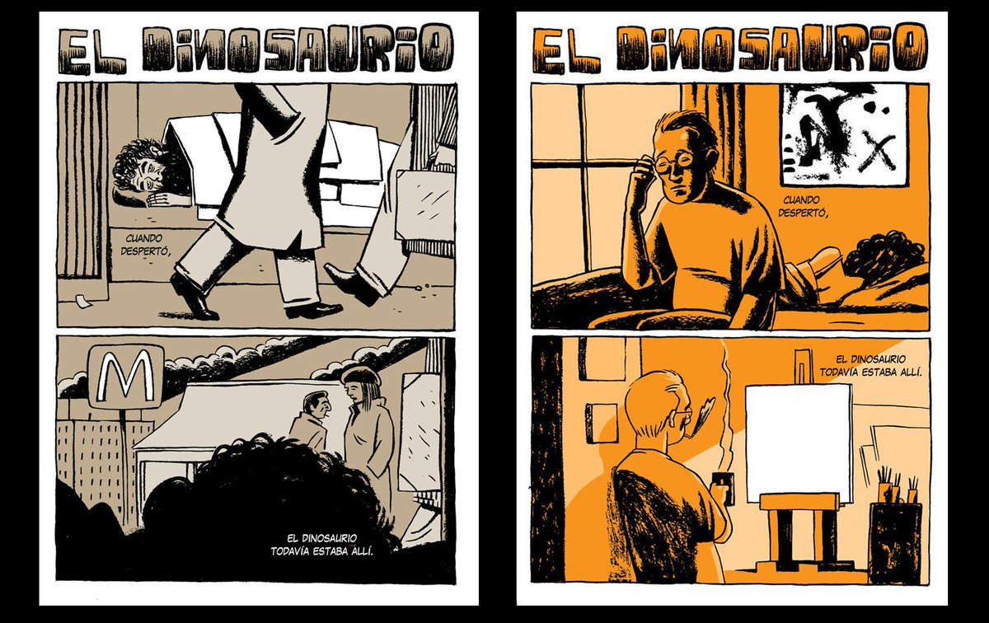
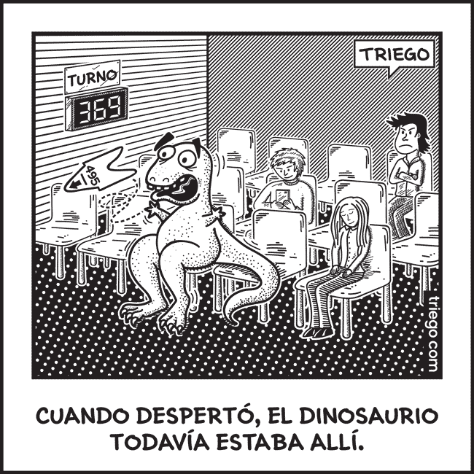
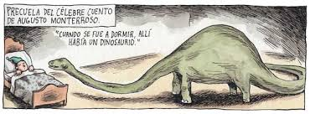

Slide 5
TAREA
Escribe 3 microcuentos con la misma estructura
“Cuando llegó a casa, la cena no estaba en la mesa”
“Cuando explotó la bomba, no quedaba ningún ruso”
“Cuando se rindió, la guerra estaba perdida”
“Cuando se jubiló, le faltaba tiempo”
Escribe 1 microcuento de estructura libre

